Slide 1
ОБРАЗОВАНИЕ
ИНТЕЛЛИГЕНТНОСТЬ
КУЛЬТУРА
ФОРМИРОВАНИЕ УЧЕБНОЙ МОТИВАЦИИ
В УСЛОВИЯХ ТРАНСФОРМАЦИИ
ПРИВЫЧНОГО МИРА
Общеакадемический
методологический семинар
30.12.2020
г. Харьков

Slide 2
Общеакадемический методологический семинар «ФОРМИРОВАНИЕ УЧЕБНОЙ МОТИВАЦИИ
В УСЛОВИЯХ ТРАНСФОРМАЦИИ
ПРИВЫЧНОГО МИРА»
Регламент
Работа семинара: 10.00 – 12.00
Доклады – до 20 мин
Выступления – до 15 мин
Участие в обсуждении – до 3 минут

Slide 3
Общеакадемический методологический семинар «ФОРМИРОВАНИЕ УЧЕБНОЙ МОТИВАЦИИ
В УСЛОВИЯХ ТРАНСФОРМАЦИИ
ПРИВЫЧНОГО МИРА»
«Учебные мотивации
преподавателей и студентов»
Батаева Екатерина Викторовна
доктор философских наук, профессор,
профессор кафедры социологии и гуманитарных дисциплин

Slide 4
Общеакадемический методологический семинар «ФОРМИРОВАНИЕ УЧЕБНОЙ МОТИВАЦИИ
В УСЛОВИЯХ ТРАНСФОРМАЦИИ
ПРИВЫЧНОГО МИРА»
«Новые мотиваторы образовательной деятельности в условиях диджитализации»
Михайлева
Екатерина Геннадиевна
доктор социологических наук,
профессор, проректор по учебно-методической работе

Slide 5
Общеакадемический методологический семинар «ФОРМИРОВАНИЕ УЧЕБНОЙ МОТИВАЦИИ
В УСЛОВИЯХ ТРАНСФОРМАЦИИ
ПРИВЫЧНОГО МИРА»
«Поведенческие практики
в образовании: общая характеристика »
Гога Наталья Павловна
кандидат психологических наук, доцент

Slide 6
Поведенческие практики в образовании: общая характеристика
Гога Н.П.
Канд. психол. наук,
доц. кафедры социологии и
Гуманитарных дисциплин

Slide 7
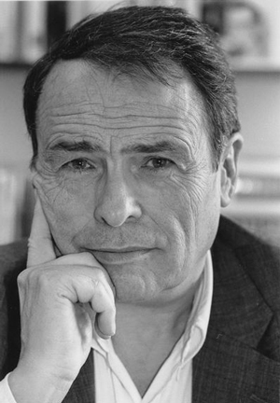
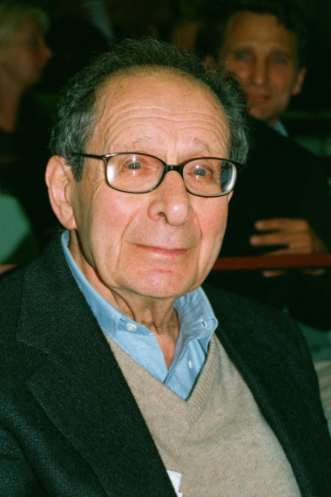
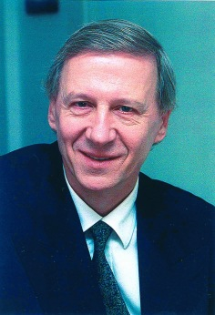
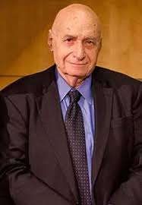
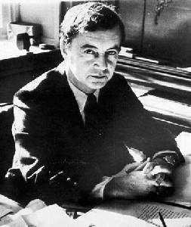
Поведенческие практики - вид социальных практик
Пьер Бурдье
Гарольд
Гарфинкель
Энтони Гидденс
Питер Бергер
Ирвинг Гоффман

Slide 8
Социальные практики
П. Бурдье: целесообразные действия индивидов по преобразованию социального мира, а также каждодневные, привычные поступки, не требующие объяснения и зачастую кажущиеся внешнему наблюдателю лишенными смысла или же нелогичными.
Э. Гидденс: основа формирования и субъекта, и социального объекта; переосмысление повседневности.
Г. Гарфинкель: фоновое знание; конкретная деятельность, соединяющая слова и действия; искусство решения практических задач в ситуации неопределенности.

Slide 9
Характеристики социальных практик
устойчивость;
воспроизводство;
массовость;
нормативность;
проактивность.

Slide 10
Инклюзия как стратегия

Slide 11
Позитивные стратегии поведения
Проактивные подходы к изменению бросающего вызов поведения учащихся.

Slide 12
«Рамка проблемы» – «Рамка решения»

Slide 13
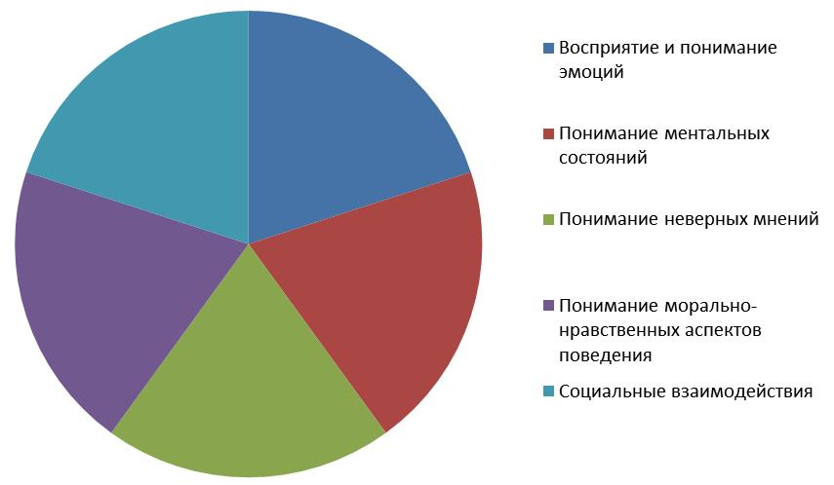
Социально-эмоциональные программы обучения
Оценка функционального поведения:
Поведение как общение;
Отвечайте учащимся, а не их поведению;
Индивидуального поведения сложно избежать;
Как понять поведение учащихся?

Slide 14
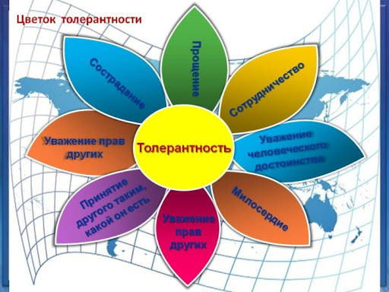
2. Обучение толерантности в поведении:
«Побег»;
«Внимание»;
«Ощутимые достижения»;
«Сенсорные потребности».

Slide 15
Нейрологический подход в поведенческих практиках
Позитивные отношения создают мотивацию.
Позитивные отношения создают безопасное пространство для обучения.
Позитивные отношения создают новые пути для обучения.
Позитивные отношения улучшают поведение учеников.

Slide 18
Общеакадемический методологический семинар «ФОРМИРОВАНИЕ УЧЕБНОЙ МОТИВАЦИИ
В УСЛОВИЯХ ТРАНСФОРМАЦИИ
ПРИВЫЧНОГО МИРА»
«Учебная мотивация: непреходящая актуальность»
Шилкунова Зоя Игоревна
кандидат педагогических наук, учитель-методист,
заведующая кафедрой начального образования СЭПШ

Slide 19
Общеакадемический методологический семинар «ФОРМИРОВАНИЕ УЧЕБНОЙ МОТИВАЦИИ
В УСЛОВИЯХ ТРАНСФОРМАЦИИ
ПРИВЫЧНОГО МИРА»
Астахова
Екатерина Викторовна
доктор исторических наук, профессор, ректор ХГУ «НУА»

